Slide 1

CONTEXTO · VISIÓN
Contexto AI
La IA honesta para la decisión más grande de tu vida.
Quito · Ecuador
Notes:
Portada. Tono calma y confianza. La marca + la promesa, sin ruido.

Slide 2

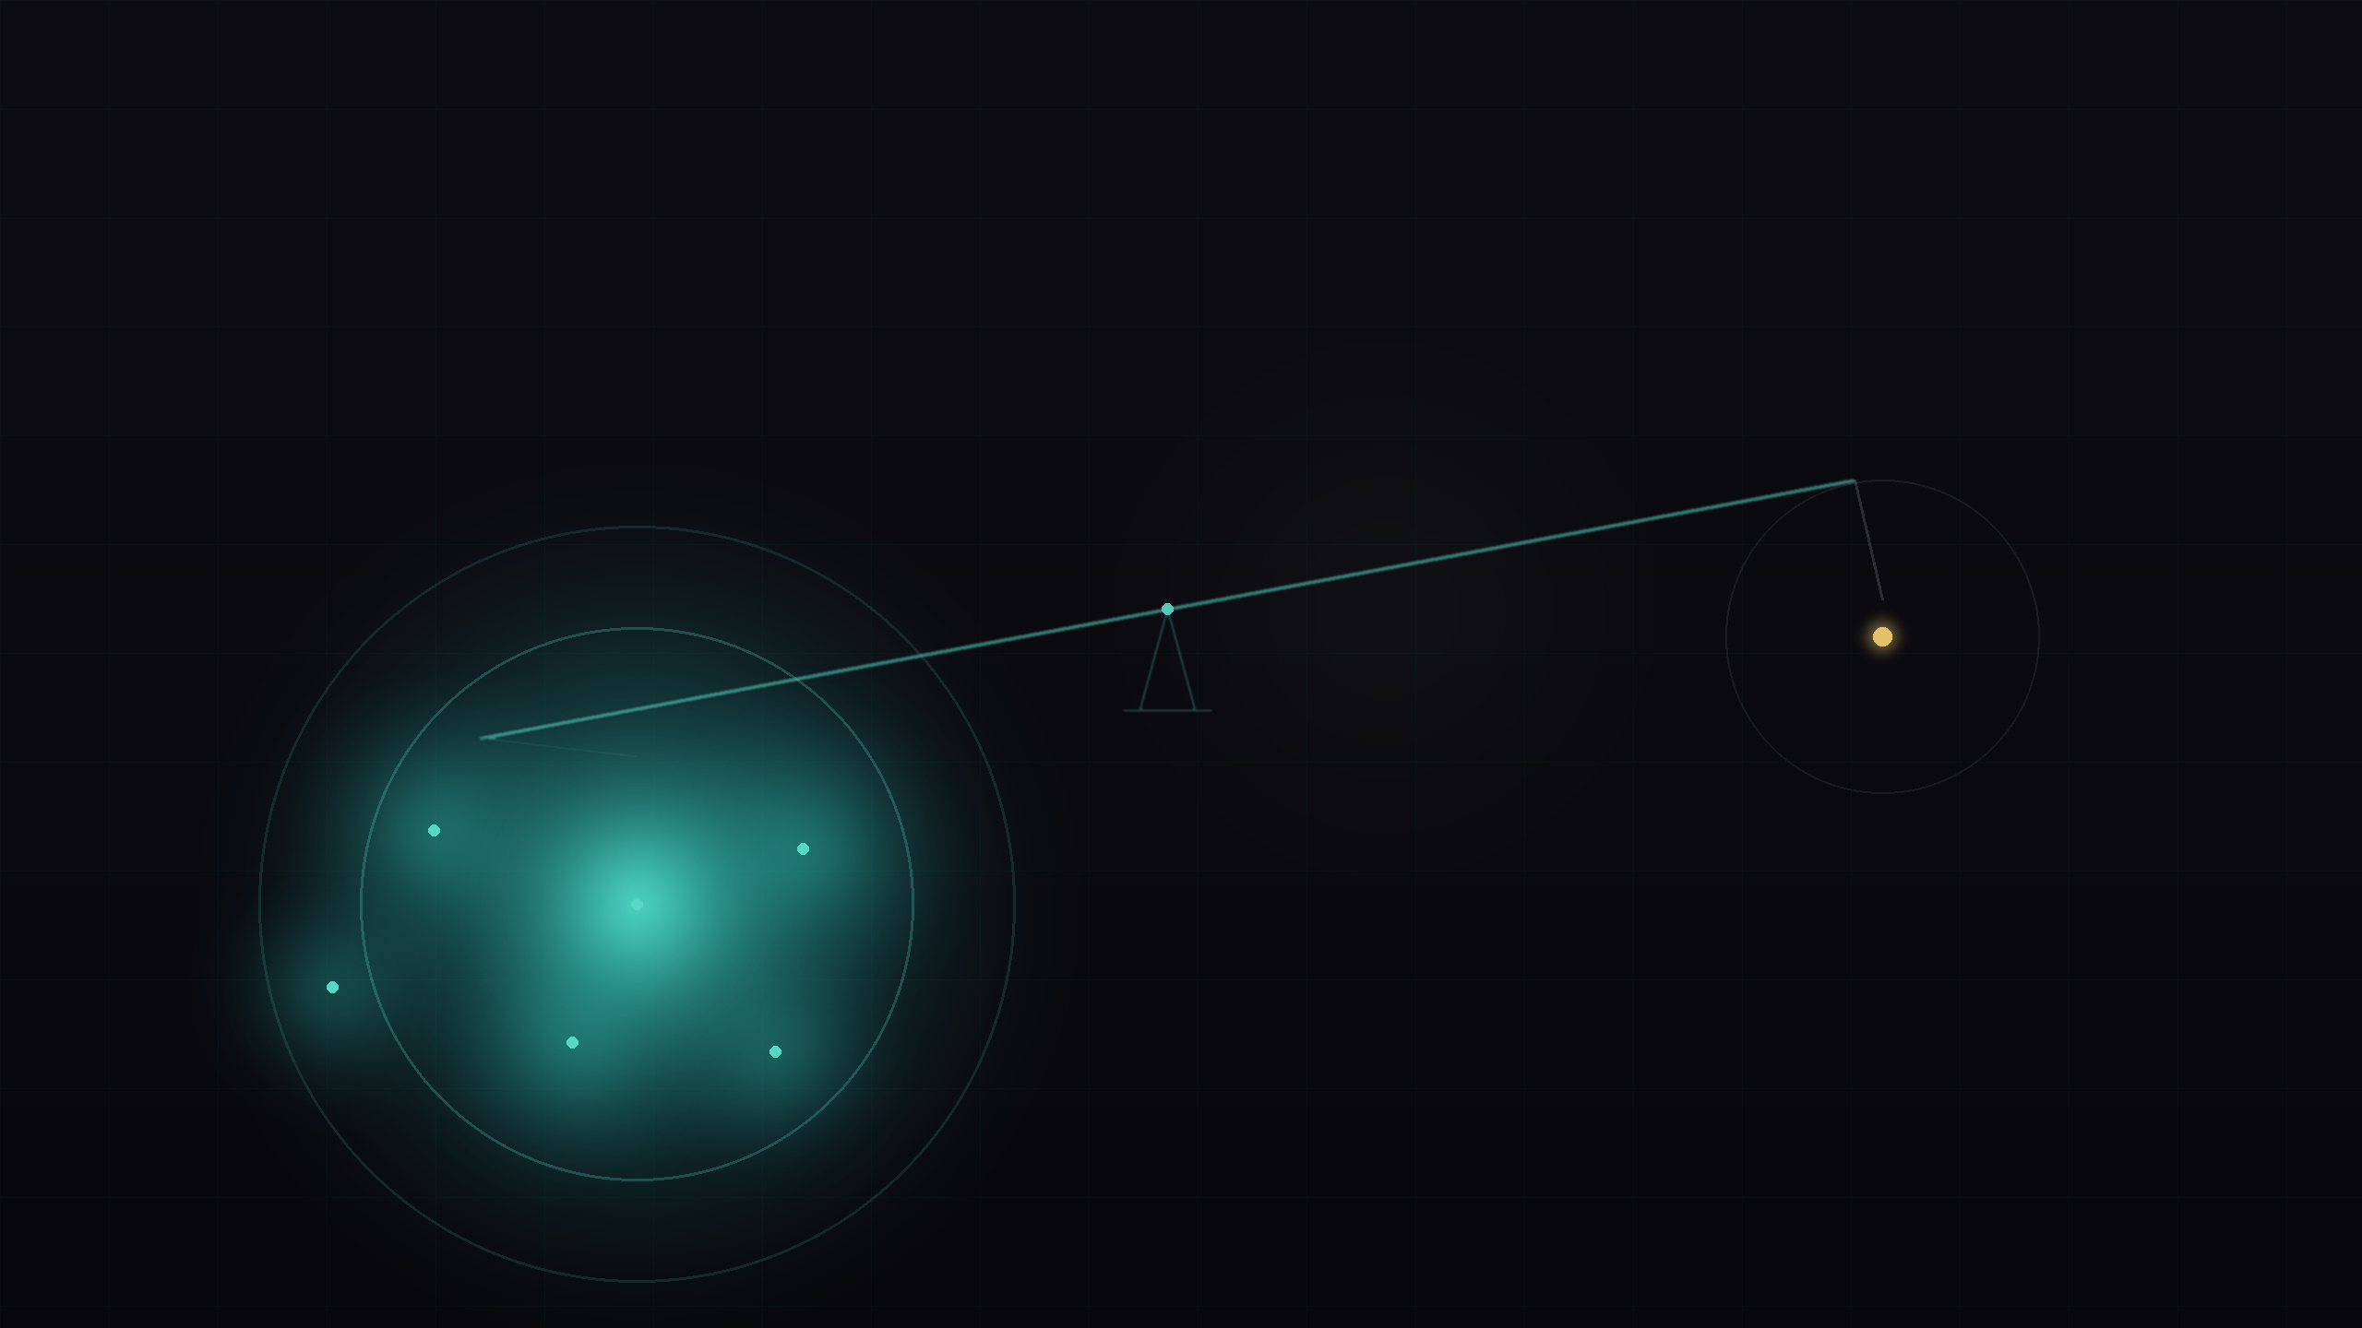
EL PROBLEMA
El que más arriesga es el que menos sabe.
El que vende tiene veinte herramientas. El que compra, una pestaña de buscador y su intuición.
Toda la IA fue al lado de la oferta.
Contexto AI
02 / 12
Notes:
El problema como injusticia, no como tema técnico. La balanza: toda la luz de un lado.

Slide 3

POR QUÉ NADIE LO RESOLVIÓ
El hueco no es un descuido. Es lo más difícil de resolver.
El lado comprador es un cementerio: la economía mató a los que lo intentaron a escala.
Todos describen; nadie verifica.
En LATAM, además, el dato público no existe.
Contexto AI
03 / 12
Notes:
El problema es real y no trivial. El hueco como ausencia de luz. Quien lo resuelva tiene foso.

Slide 4
LA TESIS
Donde otros describen, nosotros verificamos.
✓
Verificado en terreno
Tubería · 2023
Cédula · sí
2026-07 · con proveniencia
«Donde otros dicen ‘confianza nula’, Contexto dice: verificado en el terreno.»
Eso no se copia scrapeando — requiere haber estado en el inmueble.
Contexto AI
04 / 12
Notes:
El diferenciador en una frase que se recuerda.

Slide 5
QUÉ ES CONTEXTO
No es un buscador de inmuebles.
Es el sistema vivo de la verdad del lugar.
La asesora honesta que razona si vivir, rentar o invertir tiene sentido — sobre dato verificado — y te conecta con un humano que responde.
Persona
su intención
→
Contexto
la verdad del lugar
→
Corredor
cierra
Contexto AI
05 / 12
Notes:
Definir la categoría en sus términos, no en los del portal. IA da contexto, humano cierra.

Slide 6

EL FOSO
No es una app. Es un activo que compone solo.
1
Catastro Vivo verificado
datos por coordenada, con fecha y proveniencia
2
Inteligencia de inversión
yield, margen y riesgo sobre dato real
3
Confianza / honestidad
distingue el dato verificado de la estimación
El motor: el loop del corredor — más inteligente con cada cliente que lo toca.
Contexto AI
06 / 12
Notes:
Lo defendible es el compounding del aprendizaje, no la interfaz.

Slide 7
EL CAMBIO DE JUEGO
No se compite por posición. Se compite por ser la verdad que la IA recomienda.
ANTES · Ranking
SEO, posición en el portal, pujar por estar arriba de la lista.
AHORA · Recomendación
La verdad del lugar es el sustrato del emparejamiento de intención con una vida.
Contexto AI
07 / 12
Notes:
Reposiciona a los incumbentes sin nombrarlos con desdén. La verdad del lugar es el sustrato.

Slide 8
EL OFICIO
Una conversación honesta, no un volcado de datos.
Ficha verificada
Tubería renovada
2023 ✓
Cápsulas que llevan a la siguiente pregunta — tú conduces.
La ficha verificada que revela lo que el anuncio esconde.
El handoff al corredor en el pico de intención.
Cédula
sí ✓
Ruido real 7pm
medio
A pie al Metro
7 min ✓
Impermeabilización
al día ✓
Contexto AI
08 / 12
Notes:
Mostrar producto real — que exista, no que se prometa. Cápsulas, no informes.

Slide 9
POR QUÉ AQUÍ, POR QUÉ AHORA
La escasez que frena a los gigantes es la que nos protege.
Dato público pobre
el dato verificado es el único moat.
Verdad hiperlocal
los LLM genéricos fallan donde importa.
AI-nativo
iteramos en horas lo que a otros les toma meses.
Ya en producción · Quito
Contexto AI
09 / 12
Notes:
El porqué-ahora honesto, sin cifras infladas.

Slide 10
EL CIMIENTO (Y LA DEFENSA)
Distinguimos el dato verificado de la estimación. En voz alta.
✓ Verificado
dato medido, con proveniencia
~ Estimación
siempre rotulada como tal
Perfilamos lugares e inmuebles — nunca personas.
Fair Housing por construcción, no por obligación.
La honestidad dejó de ser ética: es defensa legal y comercial frente al ‘AI slop’.
Contexto AI
10 / 12
Notes:
Convertir la ética en ventaja, no en disclaimer.

Slide 11
EL HANDOFF
La IA da el contexto. El humano cierra.
No reemplazamos al corredor: le entregamos un comprador que llega informado y tranquilo. Vender es un deporte de contacto humano.
IA
da el contexto
→
Humano
cierra
Contexto AI
11 / 12
Notes:
Pro-corredor explícito; desactiva el miedo al reemplazo por IA.

Slide 12
LA POSTURA
No vinimos a listar casas.
Vinimos a cambiar de qué lado está la verdad.
En la compra más grande de tu vida, ¿de qué lado ha estado la información?
Contexto AI
Notes:
Cerrar con convicción, no con CTA. El manifiesto como sello.

